Slide 1
Tópicos em Informática Repetição com laços (ou loops)
Professor: Daniel Temp

Slide 2
O comando de repetição while permite repetir instruções enquanto uma condição for verdadeira. Para utilizar o comando corretamente você precisa:
inicializar as variáveis de controle antes do comando;
criar uma condição que usa a variável de controle e se mantenha verdadeira pelo número correto de iterações;
modificar a variável de controle para garantir a terminação; e
realizar as computações sucessivas para se chegar a resposta correta.

Slide 3
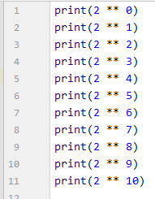
Imprima na tela as 10 primeiras potências de 2.

Slide 4
Execução da repetição com laços (loops) - Sintaxe-
Enquanto CONDIÇÃO FOR VERDADEIRA:
comando1
comando2
Comando3
WHILE CONDIÇÃO:
comando1
comando2
Comando3

Slide 5
Imprima na tela as 10 primeiras potências de 2.

Slide 6
Faça um programa que recebe os valores e os some, até ser digitado o número zero.

Slide 7
Comando FOR
O comando Python for é uma das estruturas de repetições disponíveis na linguagem que permite a execução de um mesmo comando até que uma determinada condição seja atendida.

Slide 8
Comando FOR
Estrutura:
For X in Y:
Print (x)

Slide 9
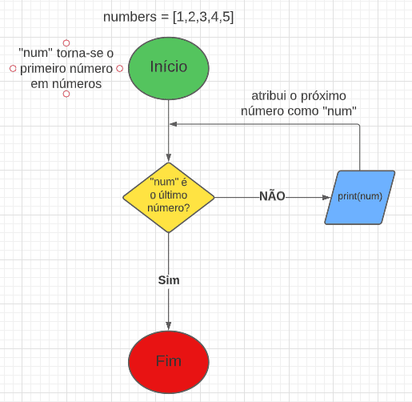
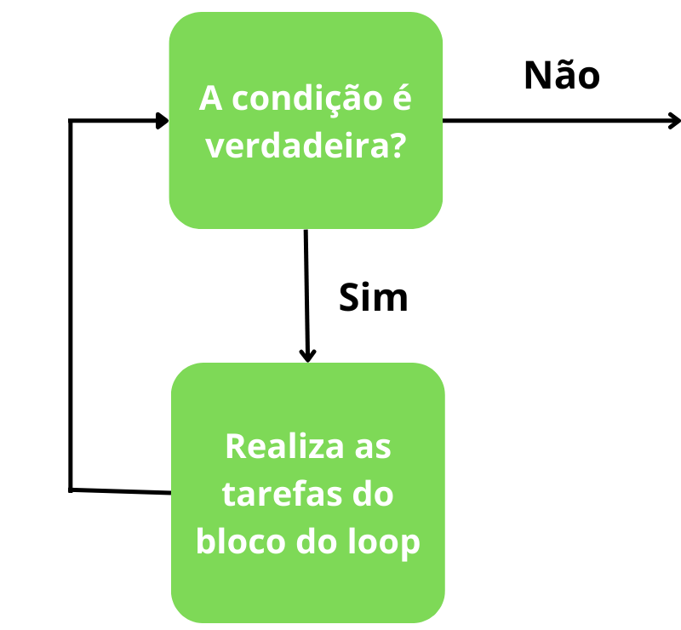

Slide 10
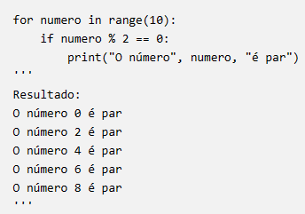
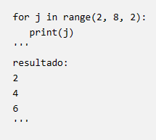
For in Range

